Slide 1

Дипломатическая и консульская служба
тема 6 «Диппредставительство РФ за рубежом»
Лекция 12 «Дипломатические иммунитеты и привилегии».
Для специальности: 41.03.05 «Международные отношения»
Институт права ВГУЭС, Кафедра международных отношений и права
Сост. ст. преподаватель кафедры Абашева Е. А.
Владивосток, 2020

Slide 2
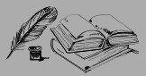

Нормами международного права, гарантирующими осуществление деятельности диппредставительства без каких либо трений между аккредитующим государством и государством пребывания являются дипломатические привилегии и иммунитеты.
Эти нормы нашли выражение в следующих документах:
Гаванская конвенция о дипломатических чиновниках 1928 г.
Венская конвенция о дипломатических сношениях 1961 г.
Конвенция о специальных миссиях 1969 г.
Венская конвенция о представительстве государств в их отношениях с международными организациями универсального характера 1975 г.
Другие

Slide 3
Со второй половины XIX века предпринимались неоднократные попытки кодификации соответствующих норм частными лицами и организациями.
Попыталась, но, увы, безуспешно внести свою лепту и Лига Наций.
Первая попытка формальной кодификации была предпринята лишь в 1928 году, когда в Гаване (Латинская Америка) была принята Конвенция о дипломатических чиновниках.
Но только усилия Комиссии международного права ООН, вплотную занявшейся этой проблемой в 50-е годы, привели к позитивным результатам.
В итоге принятая в 1961 году Венская конвенция о дипломатических сношениях стала универсальным международно-правовым документом, в котором нашли наиболее полное отражение объем и характер дипломатических иммунитетов и привилегий.

Slide 4

Позже были приняты и некоторые другие соглашения.
Кроме того, государства имеют право принимать в отношении дипломатического иммунитета любые иные законодательные акты, которые позволяют конкретизировать ситуацию в соответствии с отношениями между странами.

Slide 5

Дипломатические привилегии и иммунитеты представляют собой совокупность особых прав и преимуществ, которыми обладают дипломатические представительства и их персонал в странах пребывания.
Иммунитеты – это освобождение от гражданской, административной и уголовной юрисдикции государства пребывания
Привилегии – это льготы и преимущества, которые предоставляются не столько в силу обязанности, вытекающей из международного права, сколько в порядке так называемой международной вежливости и взаимности.

Slide 6
Под термином «дипломатический иммунитет» в широком смысле понимается совокупность иммунитетов и привилегий, предоставляемых
главам государств,
главам и членам правительств,
членам парламентов,
дипломатическим представительствам,
дипломатическим агентам и их персоналу,
консульским учреждениям и их работникам,
специальным миссиям, главе и членам миссии,
главам и членам делегаций на международных конференциях и в органах международных организаций,
международным организациям и их должностным лицам

Slide 7

Предоставляя такие права и преимущества, выводя тем самым
иностранных дипломатов из-под своей юрисдикции, государства
действуют на началах взаимности,
руководствуются принципами суверенитета и равенства субъектов международного права,
стремятся обеспечить диппредставительствам наиболее благоприятные условия для выполнения возложенных на них функций и задач.

Slide 8
В соответствии с Венской конвенцией 1961 г. все дипломатические иммунитеты и привилегии подразделены на две категории:
иммунитеты и привилегии
относятся
к дипломатическому представительству
к дипломатическому персоналу и членам их семей

Slide 9
Иммунитеты, относящиеся к дипломатическому представительству
неприкосновенность помещений,
иммунитеты имущества и средств передвижения
иммунитеты корреспонденции и архивов
фискальный иммунитет
право на беспрепятственные сношения представительства с центром и другими представительствами своего государства
таможенные
иные привилегии

Slide 10
Иммунитеты, относящиеся к дипломатическому персоналу и членам их семей
Неприкосновенность
личности,
жилища
таможенные привилегии
освобождение от личных повинностей
полный иммунитет от
уголовной юрисдикции государства пребывания,
от гражданской и административной юрисдикции в отношении исполнительных действий
фискальный иммунитет

Slide 11

Допускаются, однако, некоторые изъятия.
Так, вещный иск может быть предъявлен по поводу недвижимого имущества, которым дипломат или член его семьи владеют лично.
Можно предъявить иск
по наследственному делу, в котором дипломат или член его семьи выступает в качестве наследников,
иск по поводу профессиональной или коммерческой деятельности, которой они занимаются в целях получения личной выгоды.

Slide 12

Дипломатический персонал имеет право свободного передвижения по территории государства пребывания с учетом правил о так называемых закрытых зонах, если таковые существуют.
Рядом стран установлен уведомительный порядок передвижения, требующий подачи в МИД соответствующей ноты, в которой указываются время и маршрут поездки.

Slide 13
Начиная с XVIII века в дипломатическую практику прочно вошло понимание того, что
должны рассматриваться властями государства пребывания так, словно они находятся за пределами этой страны.
К ним стало применяться понятие «экстерриториальность», подразумевающее применение иммунитетов, которые по сути означали их изъятие из-под юрисдикции страны пребывания.
иностранный посол
помещение его посольства
резиденция посла
персонал посольства

Slide 14
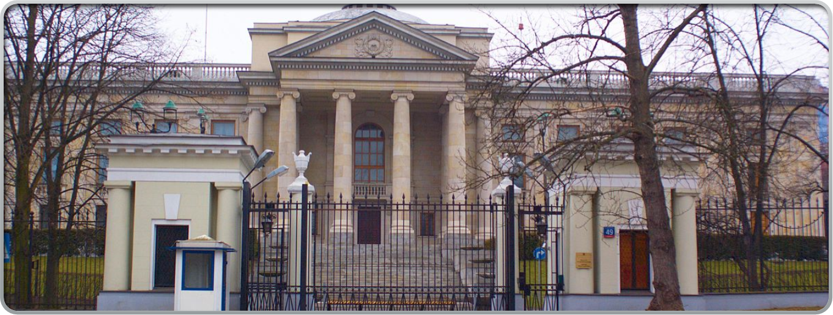
Здание посольства РФ в Варшаве
Наиболее важным иммунитетом считается неприкосновенность помещений.
Согласно Венской конвенции о дипломатических сношениях 1961 года помещения диппредставительства – это все здания или части зданий, используемые для целей представительства, в том числе резиденции главы представительства, причем независимо от того, кому принадлежит право собственности на них.

Slide 15
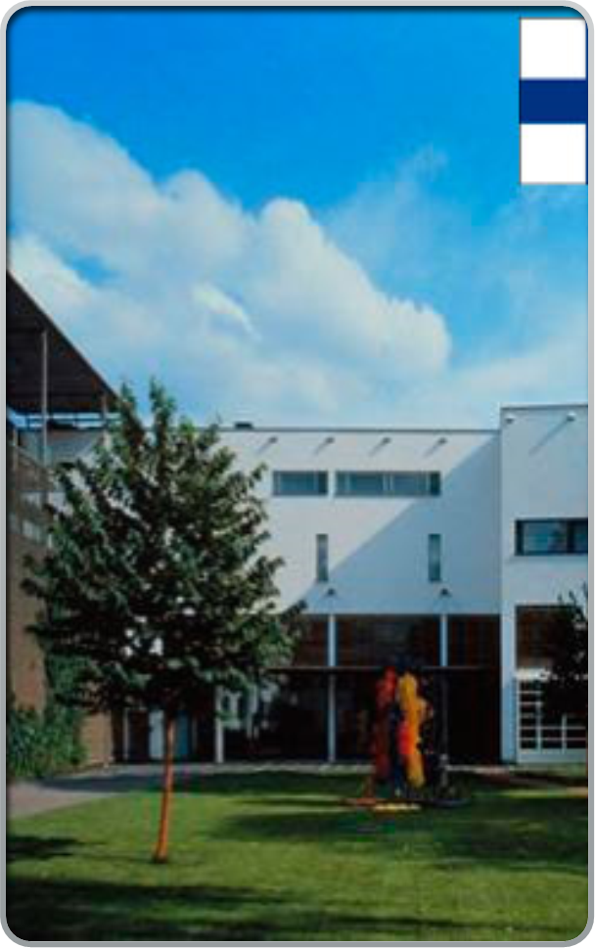
В понятие «земельный участок», на котором размещается дипломатическое представительство, включаются все принадлежащие посольству территории, такие как
двор,
сад,
спортивная площадка,
стоянка для автомобилей и проч.
При этом земельный участок может:
являться собственностью государства, учредившего это посольство или консульство;
быть передан на условиях взаимности учредившему его государству властями страны пребывания в бессрочное пользование;
находиться в срочной аренде
Территория посольства Финляндии в Москве

Slide 16
Венская конвенция 1961г не содержат каких-либо ограничений, касающихся размеров помещений дипломатических представительств и не предусматривает каких-либо ограничений по количеству зданий, используемых в качестве помещений посольства.
Однако!
Вместе с тем в контексте Венской конвенции понятие «помещение» означает только те здания, которые используются исключительно для целей дипломатического представительства
.
Отсюда следует, что государство пребывания может отказаться признать в качестве «помещения» диппредставительства здания, в которых размещаются, например, школа для детей сотрудников представительства, культурный центр, медицинский пункт и т.п. Это означает, что этим зданиям может быть отказано в распространении на них дипломатических иммунитетов.
Благодаря этой международно-правовой норме государство пребывания получает возможность как-то регулировать и ограничивать число зданий, которое аккредитующее государство использует в качестве диппредставительства или консульского учреждения

Slide 17
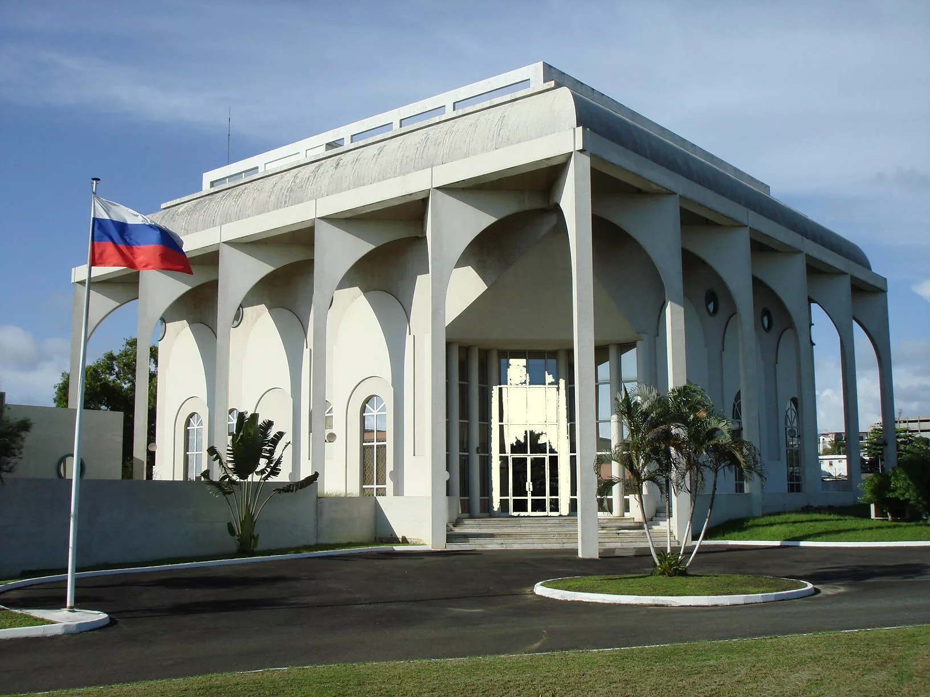
Неприкосновенность помещения диппредставительства на практике означает, что представители официальных властей государства пребывания не могут вступать в эти помещения иначе как с согласия, полученного от главы этого представительства или этого учреждения. Причем данный запрет имеет абсолютный характер и не допускает никаких исключений из этой нормы. Даже в случае пожара прибывшие на место пожарные имеют право войти или въехать на территорию только в случае получения на то согласия со стороны главы диппредставительства учреждения.
В случае отсутствия по каким-либо причинам посла (или лиц замещающих) и невозможности получить согласие на вступление местных властей в помещение государство пребывания должно запросить согласие на такое вступление у правительства аккредитующего государства
Посольство РФ в Испании.

Slide 18
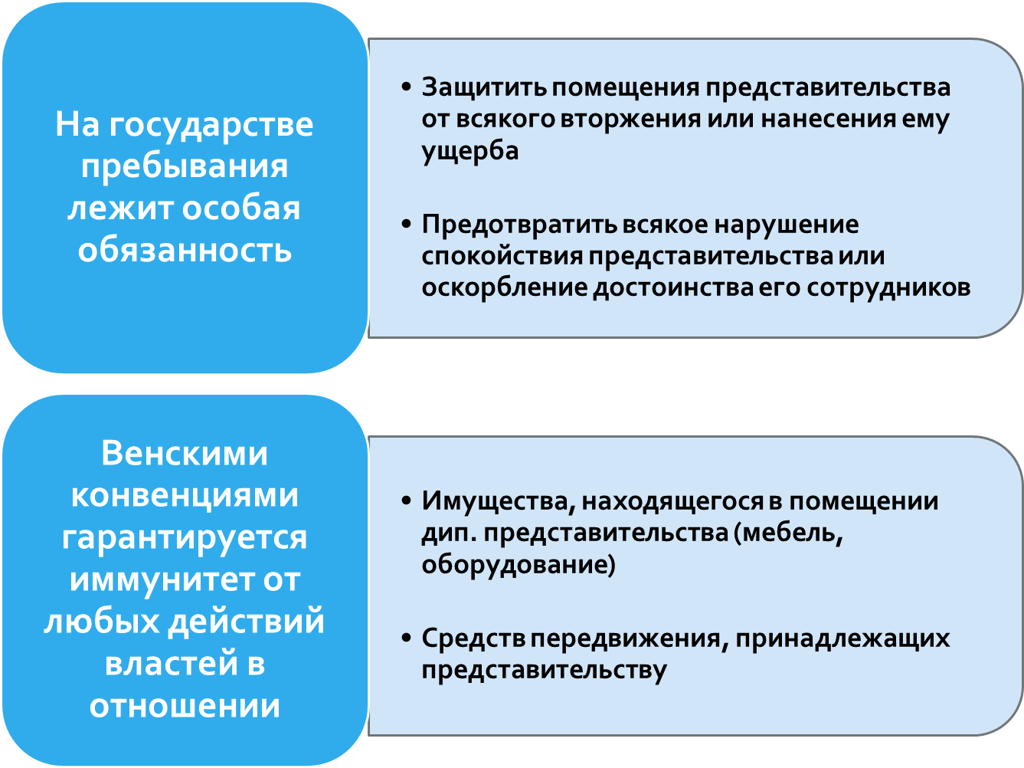

Slide 19
Государство пребывания обязано
обеспечить эффективную внешнюю охрану помещений дипломатического представительства;
не допускается вступление властей (следователи, судебные исполнители, пожарная инспекция и т. п.) в эти помещения без согласия главы представительства.
Важно подчеркнуть, что гражданско-правовой статус здания и земельного участка, занимаемого представительством (аренда или собственность), не влияет на обладание иммунитетами и привилегиями.

Slide 20
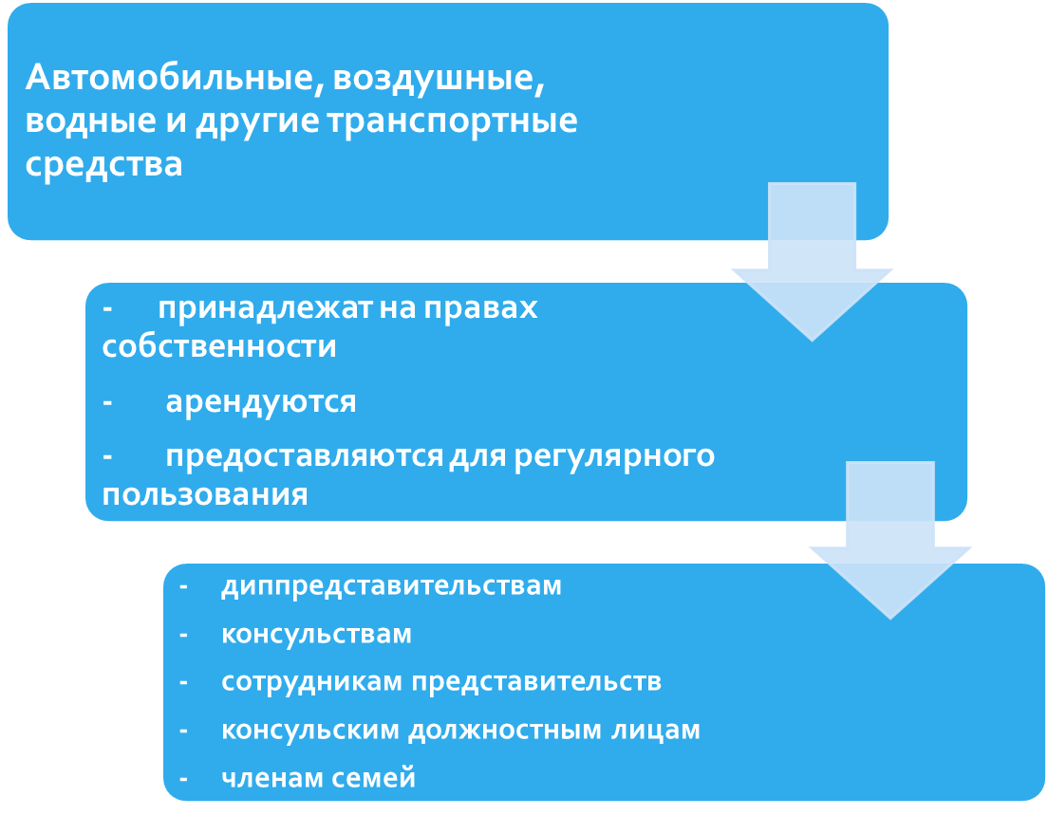
Иммунитеты и привилегии средств передвижения
В международном праве, дипломатической и консульской практике не приводится различий между средствами передвижения, принадлежащими непосредственно посольству или консульству и средствами передвижения, являющимися личной собственностью работников дипломатических представительств, консульских должностных лиц и членов их семей.
Все они рассматриваются как представительские и консульские средства передвижения.

Slide 21
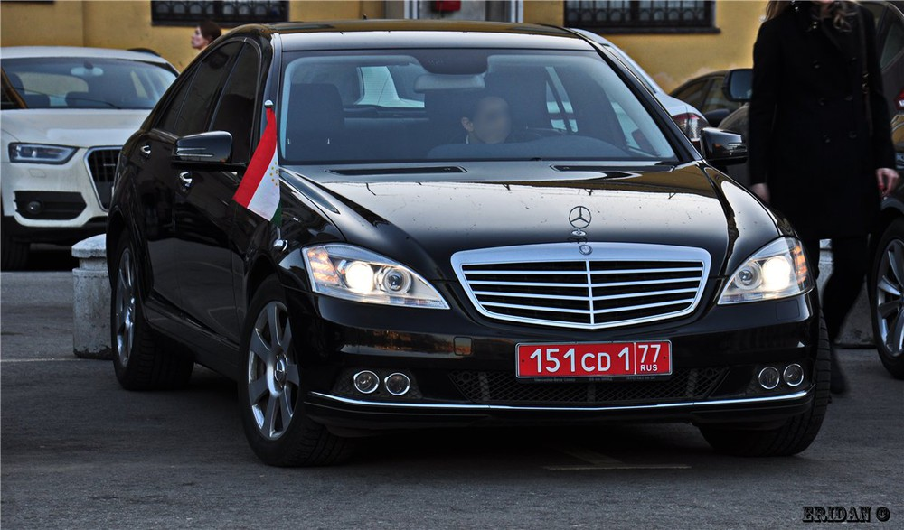
Средства передвижения представительства (оснащены специальными номерами) пользуются иммунитетом от ареста, реквизиции, обыска и т. п.
Однако задержание, к примеру,
находящегося в них преступника
не является нарушением
дипломатического статуса,
так как возможные принудительные
действия будут направлены в этом
случае против соответствующего
лица, а не средства передвижения.

Slide 22
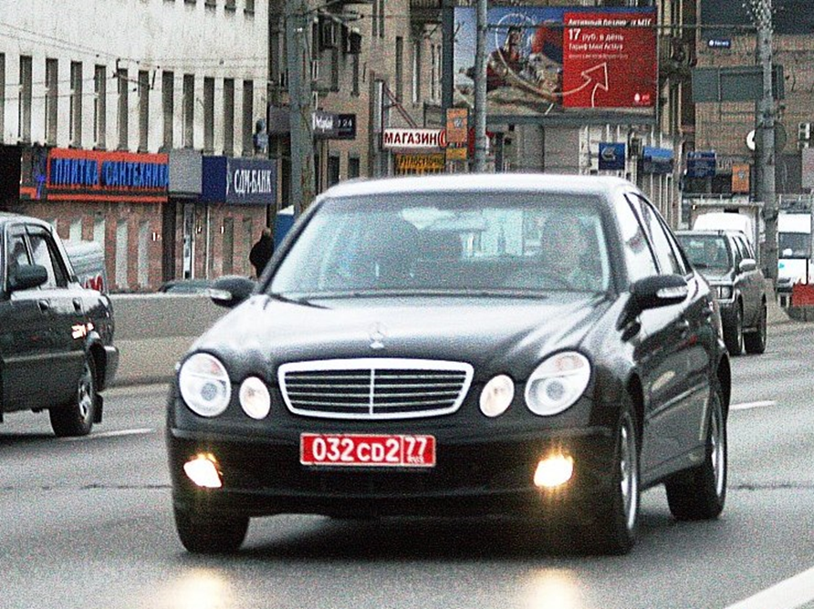
Отличительным признаком дипломатических и консульских средств передвижения являются специальные номерные знаки, которые выдаются при регистрации транспортного средства в соответствующих службах страны пребывания. Такие знаки, как правило, имеют специальные серии, что является необходимым инструментом идентификации транспортного средства, пользующегося дипломатическими и консульскими иммунитетами и привилегиями.
В разных странах могут быть свои небольшие различия между такими номерными знаками , например, по цвету, буквенным и цифровым обозначениям и т.п., но это не принципиально
Вместе с тем в условиях роста масштабов международного терроризма и опасности покушения дипломатические работники некоторых стран иногда используют для своего транспорта стандартные местные регистрационные номера.

Slide 23
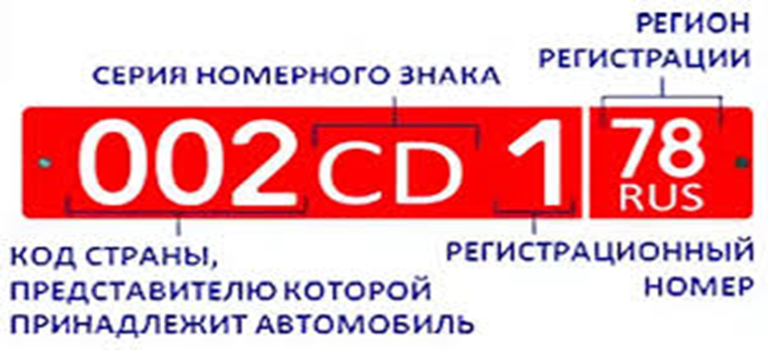
В РФ для дипломатических средств передвижения выделяют номерные знаки специальных серий.
Они имеют красный цвет, а все буквы и цифры выполнены белой краской.
По цифрам можно определить, какому конкретно посольству принадлежит автомобиль, т.к. у диппредставительства каждой страны имеется свой порядковый номер
Порядковый номер автомашины главы диппредставительства, как правило, бывает 001 и 002 (обычно у главы диппредставительства бывает два автомобиля – для официальных выездов и для обычных поездок).
За главой диппредставительства может быть закреплен и номер 003, который присваивается автомашине его супруги
Вторая группа цифр указывает на порядковый номер автомобиля в автопарке дипломатических машин этой страны. Так главы дипмиссий в России используют транспортные средства с буквенным обозначением «CD», а в некоторых странах – «CDM».

Slide 24
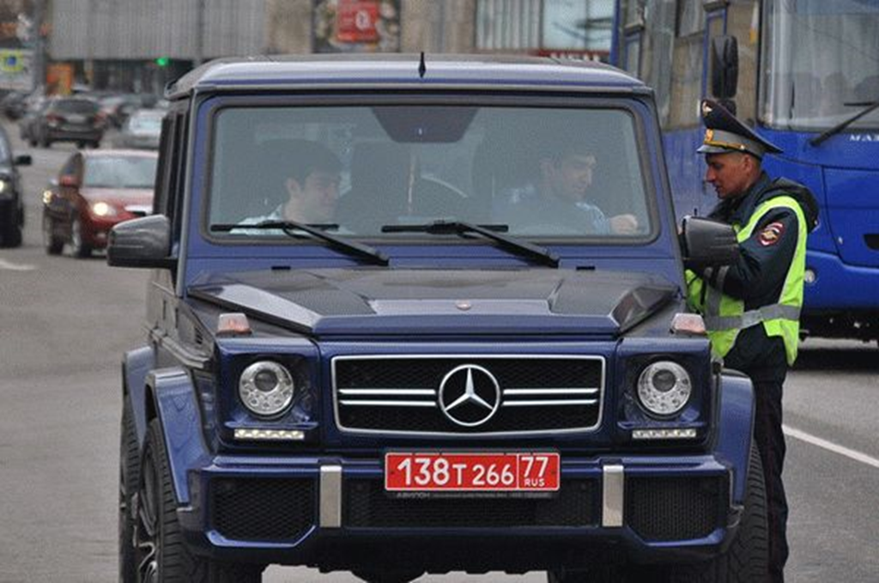
Для остальных машин дипломатического представительства и консульского учреждения используется серия «D» (во многих зарубежных государствах «CD»).
При этом данная серия может быть присвоена автомобилям
легковым
грузовым
грузопассажирским
автобусам
Серия «Т» используется для транспортных средств, которыми пользуются лица, относящиеся к административно-техническому и обслуживающему персоналу и не имеющие дипломатического статуса.
дипломатических представительств, консульств и международных (межгосударственных) организаций и их сотрудников, аккредитованных при МИД России

Slide 25
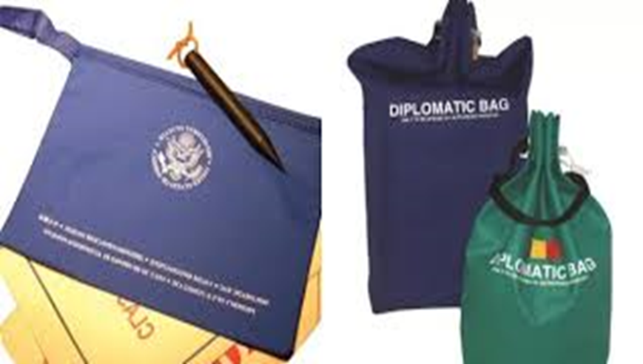
Дипломатическая почта
Абсолютной неприкосновенностью пользуется дипломатическая почта.
Она не ограничивается также ни весом, ни количеством мест.
Однако!
Если для доставки корреспонденции используются обычные каналы, то должны строго соблюдаться действующие в этом случае специальные соглашения между заинтересованными государствами. При их нарушении почта может быть задержана и даже вскрыта.
в странах Европы – это bag (сумка, мешок,
чемодан),
в Соединенных Штатах Америки – pouch (мешок с почтой),
во Франции – valise (саквояж, чемодан)
в России - дипломатическая вализа

Slide 26

В Венской конвенции о дипломатических сношениях не дается понятия «дипломатическая почта», ничего в ней не сказано и о допустимых размерах и весе вализы. Указано только, что все места, составляющие диппочту, должны иметь внешние признаки таковой.
В комментариях Комиссии международного
права ООН к проекту статей Венской конвенции о
дипломатических сношениях 1961 года, указывалось,
что дипломатическая почта определяется как
«вместилище (мешок, сумка, конверт или какого бы то
ни было вида пакет), содержащий документы или предметы, предназначенные для официального пользования».

Slide 27
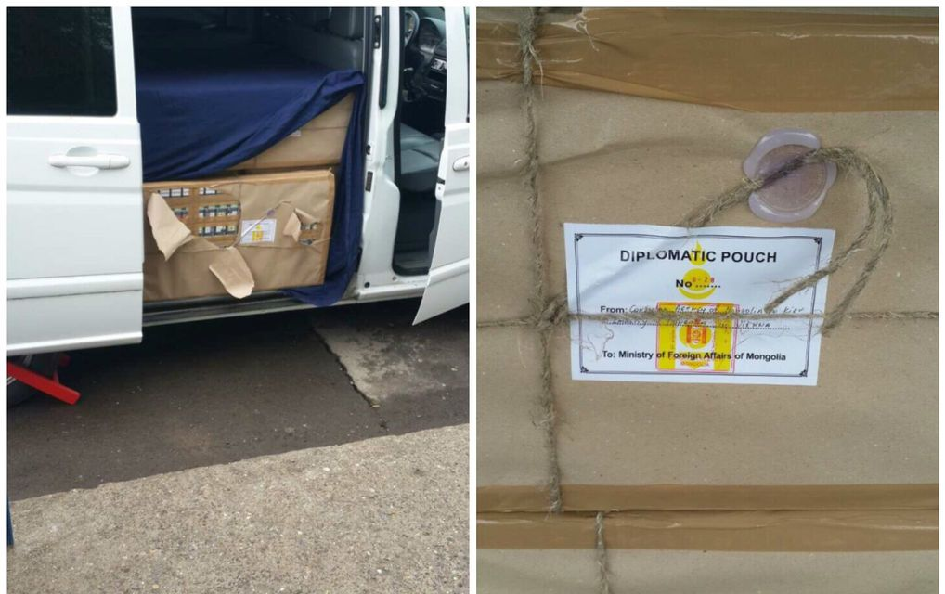
Некоторые страны в одностороннем порядке устанавливают определенные требования к иностранной дипломатической вализе.
Так, ввозимая в Бразилию, Эквадор
и Иран из России дипломатическая
почта ограничена весом.
Также ряд государств требует
предварительного уведомления
о предполагаемом количестве
ввозимой на их территорию
дипломатической вализы.

Slide 28
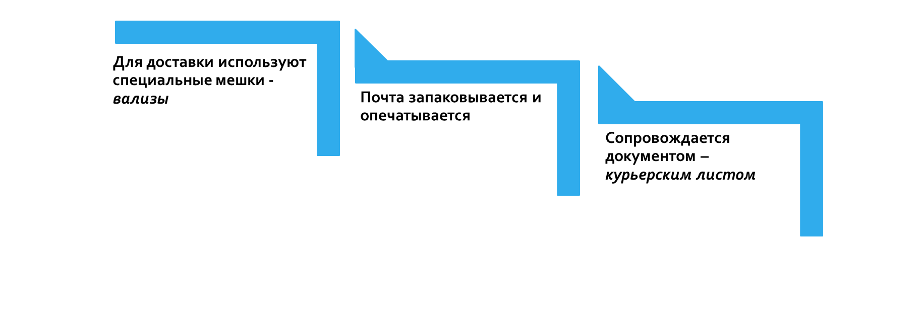
Наиболее старый и проверенный способ дипломатической связи – курьер, лично доставляющий почту адресату.
В несколько измененном виде эта практика существует и в наши дни.
Дипломатическая почта не подлежит вскрытию или задержанию ни в государстве пребывания, ни на территории третьих или транзитных стран. Данные иммунитеты имеют абсолютный характер. Но они прекращаются в момент доставки курьером почты по назначению

Slide 29

Курьеры стоят на службе в ведомствах иностранных дел, имеют дипломатические паспорта.
Но в Венских конвенциях остался нерегламентированным ряд вопросов, связанных с выполнением их служебных обязанностей
К примеру, не урегулированы на международно-правовом уровне некоторые вопросы, связанные с безопасностью, в том числе возможностью для них иметь при себе при въезде в страну пребывания огнестрельное оружие. В разных странах этот вопрос решается по разному. Например, власти США используют для доставки своей диппочты невооруженных курьеров. А в практике российской дипломатической службы принято вооружать дипкурьеров огнестрельным оружием.
На условиях взаимности Россия разрешает иностранным дипкурьерам, доставляющим почту в свои загранучреждения, иметь при себе оружие при их въезде на территорию нашей страны.

Slide 30
В современной практике широко используется отправление и получение почты уполномоченными должностными лицами представительств непосредственно
На аэродромах
В морских и речных портах
На железнодорожных станциях
Порядок прохода работников посольств к самолетам, судам, вагонам, в том числе в режимные зоны портов и станций, устанавливается властями государства пребывания в соответствии с двусторонними соглашениями.
Уполномоченным представителям иностранных посольств выдается специальный пропуск, который дает им право прохода к транспортному средству и позволяет получить почту из рук дипкурьеров или выполняющих их функцию командиров самолетов и капитанов судов.
В случае необходимости такого уполномоченного посольства может сопровождать официальное должностное лицо страны пребывания.

Slide 31
Дипломатический багаж (предметы, предназначенные для официального пользования представительства, а также для личного пользования дипломата или членов его семьи) не облагается таможенными сборами и пошлинами.
Личный багаж может быть досмотрен лишь в присутствии заинтересованного лица или его представителя при наличии серьезных оснований подозревать наличие в нем предметов, запрещенных к ввозу и вывозу.
Правда, жизнь вносит коррективы и в эту, казалось бы, незыблемую норму дипломатической практики. В настоящее время во многих странах, ввиду нарастающей угрозы терроризма и ради обеспечения безопасности полетов, авиакомпании иногда производят досмотр багажа дипломатов и членов их семей и даже их личный досмотр.

Slide 32
Лица из состава административно-технического персонала, не являющиеся гражданами государства пребывания или не проживающие в нем постоянно, не будучи дипломатами, пользуются тем не менее вместе с членами своих семей неприкосновенностью личности, жилища, фискальным иммунитетом, иммунитетом от уголовной юрисдикции, а от гражданской и административной — только в отношении действий, совершенных при исполнении служебных обязанностей.
Не облагаются таможенными пошлинами адресованные указанным лицам предметы первоначального обзаведения.

Slide 33
Вместе с тем член семьи дипломата, являющийся гражданином государства пребывания, не пользуется дипломатическими иммунитетами и привилегиями.
Что же касается лиц из обслуживающего персонала, то они пользуются иммунитетом лишь в отношении действий, совершенных ими при исполнении служебных обязанностей и освобождаются от налогов, сборов и пошлин на заработок, получаемый ими по службе.
Причем и эти ограниченные иммунитеты не предоставляются гражданам государства пребывания или лицам, постоянно проживающим в нем.

Slide 34
В Российской Федерации, как и в других странах, принцип неприкосновенности иностранного дипломата вступает в силу со времени его прибытия в страну и сохраняется даже при разрыве (приостановке) дипломатических отношений.
Нарушение личной неприкосновенности, нападение на дипломата рассматриваются как серьезнейший инцидент, чреватый самыми негативными последствиями для отношений между государствами.
Не допускаются и какие-либо дискриминационные меры в отношении предоставления дипломатических привилегий и иммунитетов.

Slide 35
Вопрос об ответственности дипломата за совершенное им преступление решается по дипломатическим каналам.
Иностранный дипломат может быть объявлен «нежелательным лицом» («персоной нон грата») и выдворен за пределы России. Ответственность за свершенное он несет по законам своей страны.
В собственных интересах дипломат может на добровольной основе давать свидетельские показания в устной или письменной форме. Это может, например, иметь место, когда в отношении дипломата совершен недружественный акт, когда он оказался вовлеченным в дорожно-транспортное происшествие или иной какой-то инцидент.
Отказ от иммунитета от юрисдикции осуществляется аккредитующим государством и всегда должен быть определенно выраженным.

